Slide 1
О СОВЕРШЕНСТВОВАНИИ ЗАКОНОДАТЕЛЬНОГО РЕГУЛИРОВАНИЯ В ОБЛАСТИ ОХРАНЫ ТРУДА
Директор Департамента условий и охраны труда Минтруда России
Валерий Анатольевич Корж

Slide 2
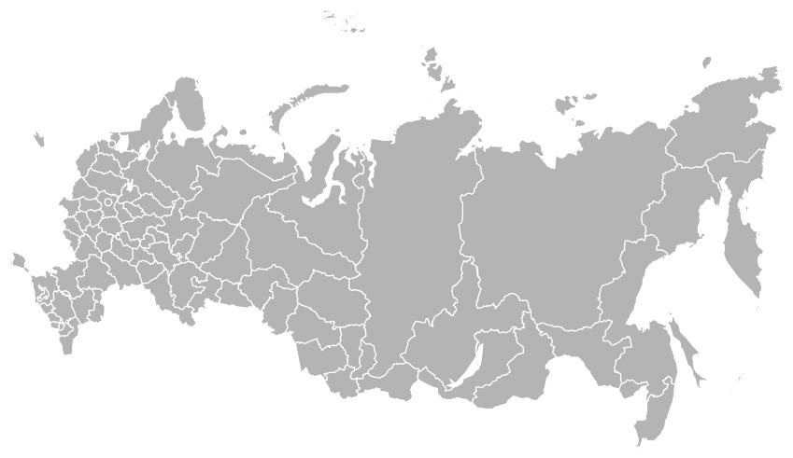
СОСТОЯНИЕ УСЛОВИЙ ТРУДА В РОССИЙСКОЙ ФЕДЕРАЦИИ
В ЭКОНОМИКЕ РОССИИ – 48,7 МЛН РАБОЧИХ МЕСТ,
НА КОТОРЫХ ЗАНЯТО 71,4 МЛН РАБОТНИКОВ
ЧИСЛЕННОСТЬ РАБОТНИКОВ, ЗАНЯТЫХ ВО ВРЕДНЫХ (ОПАСНЫХ) УСЛОВИЯХ ТРУДА В БАЗОВЫХ ОТРАСЛЯХ ЭКОНОМИКИ (%)
КОЛИЧЕСТВО НЕСЧАСТНЫХ СЛУЧАЕВ НА ПРОИЗВОДСТВЕ С ТЯЖЕЛЫМИ ПОСЛЕДСТВИЯМИ В РОССИЙСКОЙ ФЕДЕРАЦИИ
Снижение
в 2014 году по сравнению с 2005 годом в 2,1 раза

Slide 3
СМЕРТЕЛЬНЫЙ ТРАВМАТИЗМ
В Российской Федерации снижение в 2014 году по сравнению с 2004 годом в 2,1 раза
Международная статистика
(по методологии МОТ количество случаев на 100 тыс. работников)
Страны Европейского союза, США, Япония
Страны БРИКС

Slide 4
ХАРАКТЕРИСТИКА НЕСЧАСТНЫХ СЛУЧАЕВ СО СМЕРТЕЛЬНЫМ ИСХОДОМ В РОССИЙСКОЙ ФЕДЕРАЦИИ В 2014 ГОДУ
Основные виды деятельности
(67,4 % от общего числа несчастных случаев)
Основные причины несчастных случаев
Основные виды несчастных случаев

Slide 5
ПРОФЕССИОНАЛЬНАЯ ЗАБОЛЕВАЕМОСТЬ В РОССИЙСКОЙ ФЕДЕРАЦИИ
Впервые выявленные профессиональные заболевания (человек)

Slide 6
ФИНАНСОВОЕ ОБЕСПЕЧЕНИЕ ПРЕДУПРЕДИТЕЛЬНЫХ МЕР ПО СОКРАЩЕНИЮ ПРОИЗВОДСТВЕННОГО ТРАВМАТИЗМА И ПРОФЕССИОНАЛЬНЫХ ЗАБОЛЕВАНИЙ РАБОТНИКОВ ЗА СЧЕТ СУММ СТРАХОВЫХ ВЗНОСОВ НА СОЦИАЛЬНОЕ СТРАХОВАНИЕ (млрд. рублей)
Основные мероприятия, проведенные за счет средств страховых взносов в 2014 г.:
более 700 тыс. работников прошли обязательные периодические медосмотры
свыше 60 тыс. работников направлены на санаторно-курортное лечение
более 22 тыс. работников прошли обучение по охране труда
закуплено свыше 17,5 млн. единиц средств индивидуальной защиты

Slide 7
ЗАКОНОДАТЕЛЬНОЕ РЕГУЛИРОВАНИЕ В ОБЛАСТИ ОХРАНЫ ТРУДА
СДЕЛАНО
С 1 января 2014 г. введен единый универсальный инструмент оценки условий труда на рабочих местах – специальная оценка условий труда
Субъектами Российской Федерации обеспечено программное планирование мероприятий по улучшению условий и охраны труда до 2020 года
ПРЕДСТОИТ СДЕЛАТЬ
Сформировать риск-ориентированную модель управления охраной труда
Совершенствовать контрольно-надзорную деятельность в области охраны труда
Реформировать систему обязательного социального страхования от несчастных случаев на производстве и профессиональных заболеваний

Slide 8
ЭКОНОМИЧЕСКОЕ СТИМУЛИРОВАНИЕ УЛУЧШЕНИЯ УСЛОВИЙ ТРУДА
Дифференциация размеров дополнительных страховых взносов в Пенсионный фонд Российской Федерации
«Чем безопаснее труд, тем ниже страховой взнос»
КЛАСС УСЛОВИЙ ТРУДА |  | ДОПОЛНИТЕЛЬНЫЙ ТАРИФ
опасный | 4 | 8 %
вредный | 3.4 | 7 %
 | 3.3 | 6 %
 | 3.2 | 4 %
 | 3.1 | 2 %
допустимый | 2 | 0 %
оптимальный | 1 | 0 %
Дифференциация гарантий работникам, занятым во вредных (опасных) условиях труда
«Чем выше уровень вредности, тем больший объем защитных мер предоставляется работнику»
Наименование гарантий и компенсаций | Вредные условия труда (класс 3) |  |  |  | Опасные условия труда (класс 4)
 | 3.1 | 3.2 | 3.3 | 3.4
Сокращенная продолжительность рабочей недели | __ | __ | не более 36 часов | не более 36 часов | не более 36 часов
Дополнительный оплачиваемый отпуск | __ | 7 дней | 7 дней | 7 дней | 7 дней
Повышенный размер оплаты труда | 4 % | 4 % | 4 % | 4 % | 4 %

Slide 9
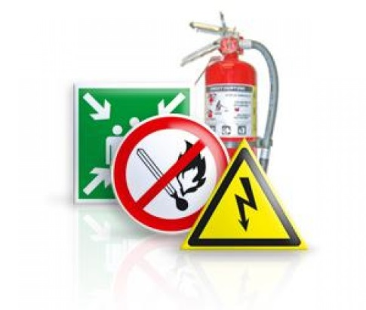
УСИЛЕНИЕ АДМИНИСТРАТИВНОЙ ОТВЕТСТВЕННОСТИ
Введены новые составы административных правонарушений:
нарушение государственных нормативных требований охраны труда
допуск работника к исполнению трудовых обязанностей без прохождения обучения по охране труда, обязательных медицинских осмотров, психиатрических освидетельствований или при наличии медицинских противопоказаний
необеспечение работников средствами индивидуальной защиты
непроведение оценки условий труда
Административные правонарушения, связанные с угрозой жизни и здоровью работников, «рецидивы» правонарушений – повышенный размер штрафов (до 200 тыс. рублей), запрет на занятие профессиональной деятельностью и приостановление деятельности | Административные правонарушения, совершенные впервые и несвязанные с угрозой жизни и здоровью работников – возможность получения предупреждения
ДО 1 ЯНВАРЯ 2015 г. Общая норма о нарушениях законодательства о труде и об охране труда, максимальное наказание за которое составляло 50 тыс. рублей

Slide 10
ПЕРВЫЕ ИТОГИ ПРОВЕДЕНИЯ СПЕЦИАЛЬНОЙ ОЦЕНКИ УСЛОВИЙ ТРУДА
Специальная оценка условий труда проведена в 126 277 организациях на более чем 2,1 млн. рабочих мест
Количество застрахованных лиц, занятых на «списочных» рабочих местах, в 2014 году сократилось в сравнении с 2013 годом на 138 тыс. человек
Организован мониторинг практики применения специальной оценки условий труда с участием профсоюзов и работодателей, экспертного сообщества

Slide 11
МОНИТОРИНГ ПРАКТИКИ ПРИМЕНЕНИЯ СПЕЦИАЛЬНОЙ ОЦЕНКИ УСЛОВИЙ ТРУДА
Организовано анкетирование в субъектах Российской Федерации, объединениях работодателей и профсоюзов, организациях, оказывающих услуги по проведению оценки условий труда, а также на официальном сайте Минтруда России
Поступило более 500 предложений по внесению изменений в законодательство о специальной оценке условий труда и методику ее проведения
Основными проблемными вопросами законодательства о специальной оценке условий труда определены
порядок определения вредных производственных факторов на «списочных» рабочих местах, не подлежащих идентификации
декларирование соответствия условий труда государственным нормативным требованиям охраны труда на рабочих местах, условия труда на которых признаны оптимальными или допустимыми по результатам проведенных исследований
использование в ходе спецоценки методик (методов) исследований (испытаний) и измерений, утвержденных ведомствами и отсутствующих в Федеральном информационном фонде по обеспечению единства измерений
защита информации, составляющей гостайну, при ее передаче в составе сведений о результатах спецоценки

Slide 12
ДАЛЬНЕЙШИЕ ШАГИ ПО ЗАКОНОДАТЕЛЬНОМУ СОВЕРШЕНСТВОВАНИЮ В ОБЛАСТИ ОХРАНЫ ТРУДА
ВНЕДРЕНИЕ СИСТЕМ УПРАВЛЕНИЯ ОХРАНОЙ ТРУДА
Рамочное участие государства в управлении охраной труда
установление общих требований безопасности труда
Гибкость работодателя в построении системы управления охраной труда
выбор средств обеспечения безопасности труда и сохранения здоровья работников
Детализация учета несчастных случаев
расширение перечня учитываемых несчастных случаев за счет микротравм и инцидентов на производстве
Совершенствование контрольно-надзорной деятельности в области охраны труда
зависимость проверочных мероприятий от качества охраны труда у работодателя

Slide 13
РЕФОРМИРОВАНИЕ СОЦИАЛЬНОГО СТРАХОВАНИЯ ОТ НЕСЧАСТНЫХ СЛУЧАЕВ И ПРОФЗАБОЛЕВАНИЙ
Реагирование на последствия несчастного случая
Страхование утраченного заработка в связи с установлением стойкой утраты трудоспособности
Профилактика несчастных случаев, раннее выявление профзаболеваний
Страхование утраченного заработка в связи с
досрочным прекращением работы во вредных условиях труда
ПЕРЕХОД
I этап
«Защита временем» - предупреждение развития профзаболеваний застрахованных за счет вывода работников из вредных (опасных) условий труда при наличии первичных признаков профзаболевания и проведение максимальных реабилитационных мероприятий, направленных на полное восстановление здоровья застрахованных
II этап
Формирование системы страхования профессиональных рисков для работников, занятых во вредных (опасных) условиях труда

Slide 14
СОВЕРШЕНСТВОВАНИЕ СИСТЕМЫ ФИНАНСОВОГО ОБЕСПЕЧЕНИЯ ПРЕДУПРЕДИТЕЛЬНЫХ МЕР
Существующая структура предупредительных мер
Увеличение объема «возвратных» средств с 20 до 30 % от общей суммы годовых страховых взносов
Проведение оценки условий труда
Обучение по охране труда
Приобретение СИЗ
Санаторно-курортное лечение
Проведение периодических медицинских осмотров
Определение приоритетных направлений расходов
до 10 %
на субсидирование процентной ставки по кредиту
до 15 %
на проведение специальной оценки условий труда
до 5 %
на реализацию иных предупредительных мер
новое

Slide 15
КОНТРОЛЬ И НАДЗОР В ОБЛАСТИ ОХРАНЫ ТРУДА
5 июня 2015 г. Правительством Российской Федерации утверждена Концепция повышения эффективности обеспечения соблюдения трудового законодательства до 2020 года
СОЗДАЕТСЯ СИСТЕМА КЛИЕНТООРИЕНТИРОВАННЫХ ЭЛЕКТРОННЫХ СЕРВИСОВ «ОНЛАЙНИНСПЕКЦИЯ.РФ»
Исчерпывающая информация в доступной форме о требованиях трудового законодательства, возможность обращаться за разъяснениями о порядке исполнения данных требований, оперативно получать необходимые инструкции
Формирование и пропаганда системы внутреннего контроля соблюдения работодателями требований трудового законодательства
Возможность иметь неограниченный доступ к эффективным инструментам, предназначенным для устранения нарушений, защиты трудовых прав и реализации законных интересов граждан
Внедрение риск-ориентированных подходов к организации федерального надзора в сфере охраны труда

